Slide 1
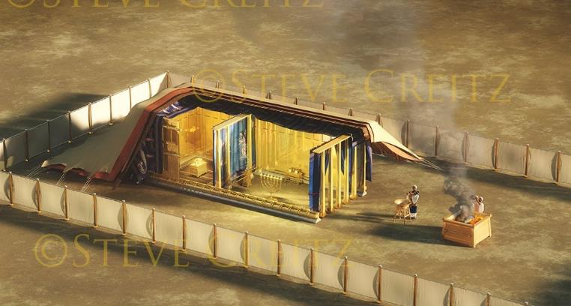
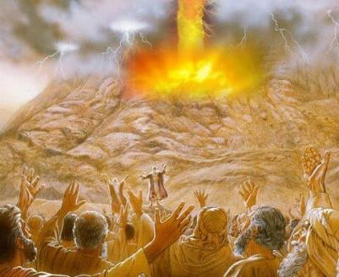
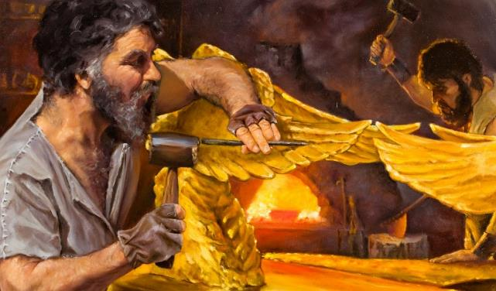
सेप्टेम्बर ६, २०२५ का लागि अध्याय १०
करार र नक्सा

Slide 2
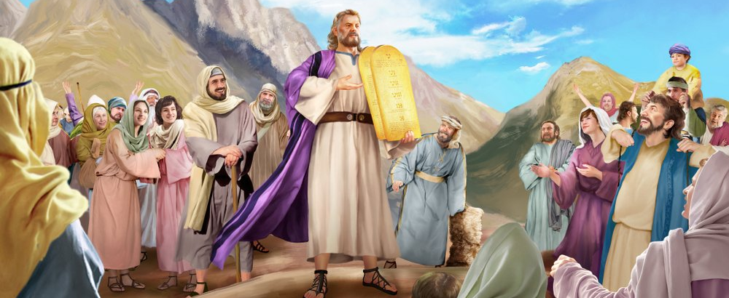
"मोशाले गएर परमप्रभुको सबै वचन र सबै न्यायहरू जनतामा सुनाए। तब सबै जनताले एउटै स्वरमा जवाफ दिँदै भने, ‘परमप्रभुले भन्नुभएको सबै वचन हामी पालन गर्नेछौं।” प्रस्थान २४:३।

Slide 3

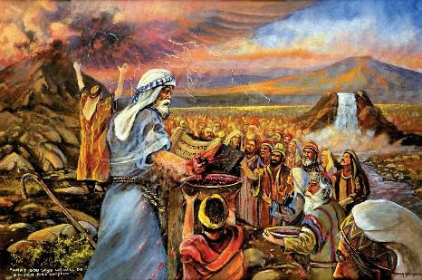
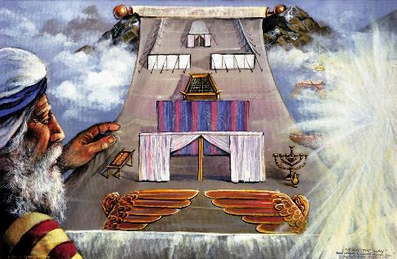


दश आज्ञाहरू उच्च स्वरमा घोषणा गरेपछि र मोशालाई आधारभूत नियमहरूको सेट दिएपछि, परमेश्वरले इस्राएलसँग करार गर्न चाहनुभयो।
करार सरल थियो: म तिमीहरूको परमेश्वर हुनेछु, म तिमीहरूलाई रक्षा गर्नेछु र आशीर्वाद दिनेछु; तिमीहरूले मेरा नियमहरू पालन गर्नुपर्छ।
करार पुस्तकमा लेखिएपछि, दुवै पक्षले त्यसलाई अनुमोदन गर्नुपर्थ्यो। जनताले यसलाई अनुमोदन गरे, भने तिनीहरूले यसलाई पालन गर्नेथियो। तर परमेश्वरले यसलाई कसरी अनुमोदन गर्नुभयो? रगतद्वारा; भोजद्वारा; र एउटा नमूनाद्वारा, जसले तिनीहरूलाई करार बुझ्न मद्दत गरोस्।
करार:
  करारको रगत (प्रस्थान २४:१-६, ८)
  करार पूरा (प्रस्थान २४:७)
  करारको खाना (प्रस्थान २४:९-१८)
नमूना:
  नमूनाको उद्देश्य (प्रस्थान २५:१-९)
  नमूनाको निम्ति तयार (प्रस्थान ३१:१-१८)

Slide 4
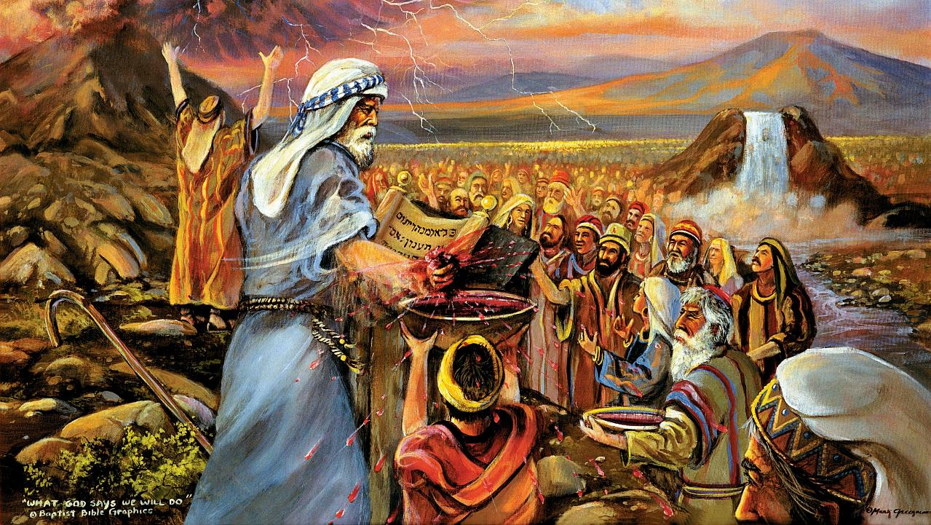
करार

Slide 5
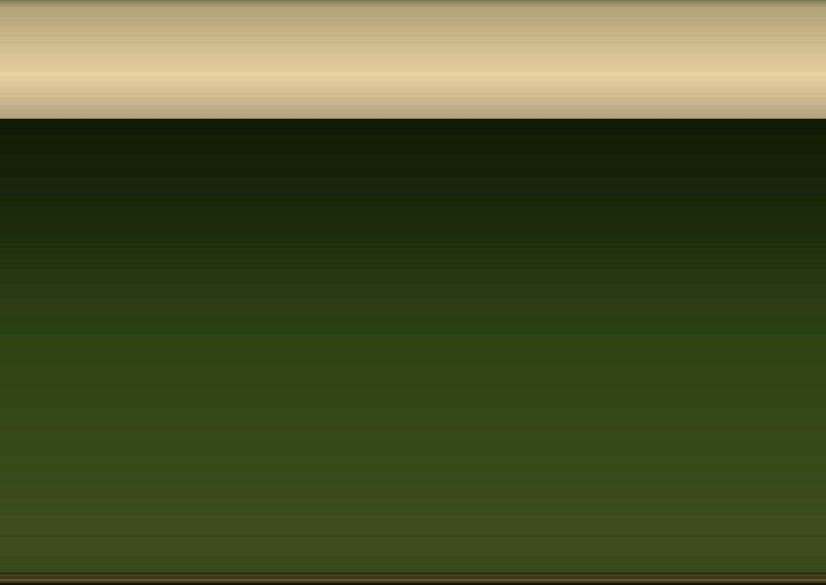
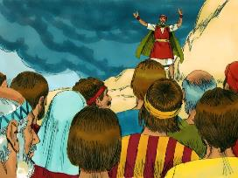
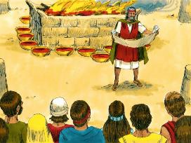
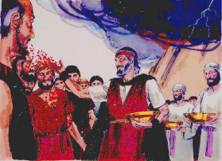
करारको रगत
"मोशाले त्यसपछि रगत लिएर जनतामाथि छर्के र भने, ‘यो कराको रगत हो, जुन परमप्रभुले यी सबै वचनहरू अनुसार तिमीहरूसँग गर्नुभएको छ।’ ” (निर्ग. २४:८))
करार कसरी बनाइयो?
करार कसरी बनाइयो? (प्रस्थान २४:३अ)
जनताले सकारात्मक जवाफ दिए (प्रस्थान २४:३आ)
लिखित रूपमा यसको लेखा राखियो (प्रस्थान २४:४अ)
बेदी बनाइयो (प्रस्थान २४:४आ)
१२ स्तम्भहरू गाडियो (प्रस्थान २४:४इ)
होमबलिहरू चढाइयो (प्रस्थान २४:५)
आधा रगत बेदीमा छर्किएको थियो (प्रस्थान २४:६)
करार फेरि पढेनको थियो (प्रस्थान २४:७अ)
मानिसहरूले फेरि सकारात्मक जवाफ दिए (प्रस्थान २४:७आ)
अरू आधा रगत मानिसहरूमा छर्किएको थियो (प्रस्थान २४:८अ)
मोशाले यसलाई “करारको रगत” भनेर घोषणा गरे (प्रस्थान २४:८आ; मत्ती २६:२८)
करार अनुमोदन गर्न भोज मनाइयो (प्रस्थान २४:९-११)
परमेश्वरले इस्राएललाई एउटा जाति (१२ स्तम्भहरू) भनेर चिनाउनुभयो; उहाँले विशेष गरी युवाहरूलाई मूल्य दिनुभयो; र उहाँले हरेक व्यक्तिसँग व्यक्तिगत रूपमा रगत छर्केर।
परमेश्वरले हामीसँग व्यक्तिगत रूपमा र विश्वासको समुदायका रूपमा सम्बन्ध स्थापना गर्न चाहनुहुन्छ।

Slide 6
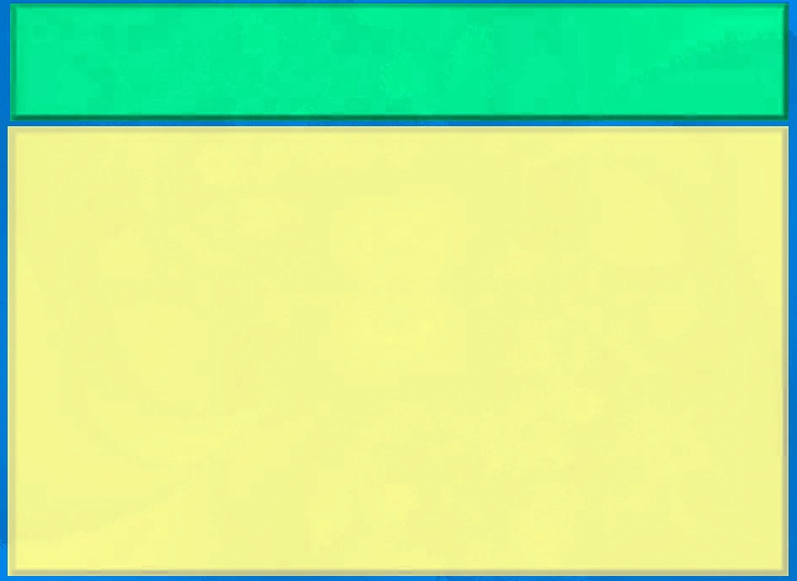
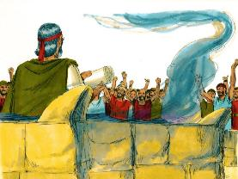
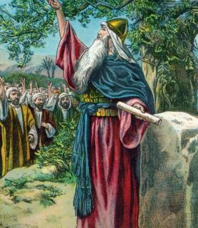
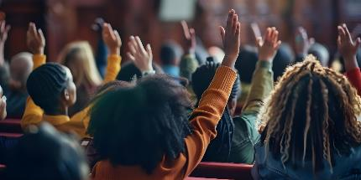
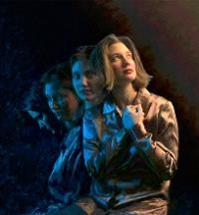
करार पूरा गर्ने प्रतिबद्धता
"तब उनले कराको पुस्तक लिएर जनताको सामु पढ। तिनीहरूले जवाफ दिए, ‘परमप्रभुले भन्नुभएको सबै कुरा हामी पालन गर्नेछौं।” (प्रस्थान २४:७)
जनताले पूर्ण ईमानदारीका साथ करार पालन गर्ने प्रतिबद्धता गरे। तर त्यो प्रतिबद्धता छोटो समयमै भङ्ग भयो (प्रस्थान ३२:८)।
अर्को पुस्ताले पनि करार पालन गर्ने प्रतिबद्धता गर्‍यो (यहोशू २४:१८b)। तर यहोशूले स्पष्ट चेतावनी दिए: “तिमीहरूले परमप्रभुको सेवा गर्न सक्नेछैनौ” (यहोशू २४:१९)।
केले गर्दा हामी राम्रो इच्छा गरेतापनि परमेश्वरलाई पालन गर्न सक्दैनौं?
• स्वभावैले हामी अनाज्ञाकारी छौं (रोमी ७:१८), र यस प्रवृत्तिलाई आफैंले बदल्न सक्दैनौं (रोमी ७:२४)।
• तर यदि हामीले उहाँलाई हामीलाई परिवर्तन गर्न अनुमति दियौँ भने, परमेश्वरले हाम्रो स्वभाव बदल्न सक्नुहुन्छ (इजकिएल ३६:२६-२७)। उहाँले सफा गर्नुहुन्छ, हटाउनुहुन्छ, दिनुहुन्छ, र हाम्रो हृदयमा उहाँले आफूलाई स्थापना गर्नुहुन्छ ताकि हामी उहाँलाई पालन गर्न सकौं। केवल उहाँले मात्र हामीलाई बलियो बनाउन सक्नुहुन्छ (२ कोरिन्थी १२:१०)।

Slide 7

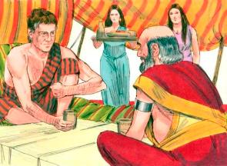
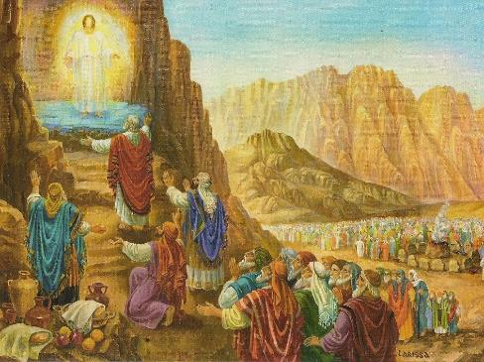
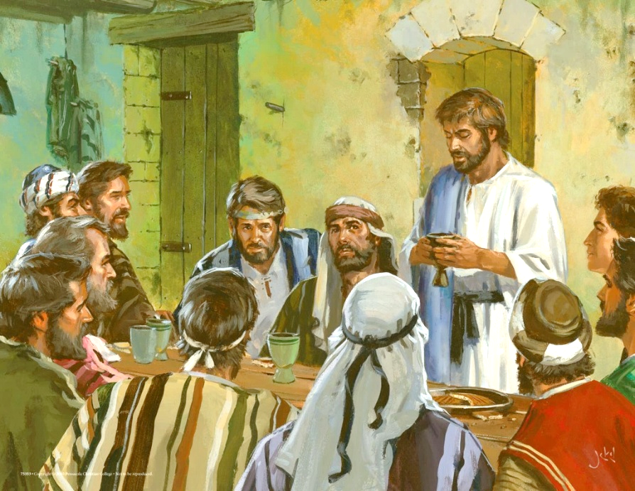
करारको भोज
“"तब मोशा, हारून, नादाब, अबीहू र इस्राएलका सत्तरी जना अगुवाहरू माथि गए […] र तिनीहरूले परमेश्वरलाई देखे, अनि खानपिन गरे।” (प्रस्थान २४:९, ११आ)
जसरी याकूब र लाबानको उदाहरणमा देखिन्छ, प्राचीन पूर्विय संस्कारमा करारको अनुमोदन गर्दा दुवै पक्षले संयुक्त भोज मिलेर खान्थे (उत्पत्ति ३१:४४-५४)।
सिनै पहाडमा, परमेश्वरले ७४ जनालाई “करारको भोज” दिनुभयो: मोशा, हारून, नादाब, अबीहू, र ७० जना एल्डर वा अगुवाहरू, जसले सम्पूर्ण जनतालाई प्रतिनिधित्व गरेका थिए (प्रस्थान २४:९-११)।
जब येशूले नयाँ करार स्थापना गर्नुभयो, उहाँले पनि १२ प्रेरितहरूसँग भोजन गर्नुभएको थियो (मत्ती २६:२६-२८)।
हरेक पटक जब हामी प्रभु भोज लिन्छौँ तब परमेश्वरसँग नवीकरण गरेका हुन्छौँ, त्यस समय हामी हाम्रो करारको नविकरण गर्छौँ । रोटी र दाखमद्य ग्रहण गर्दा, हामी येशूमा पाइने क्षमा र उद्धारको उत्सव मनाउँछौं (१ कोरिन्थी ११:२६)।
अन्ततः उद्धार अस्वीकार गर्ने नादाब, अबीहू, वा यहूदासलाई समेत यस “करारको भोज” बाट बाहिर राखिएको थिएन।

Slide 8
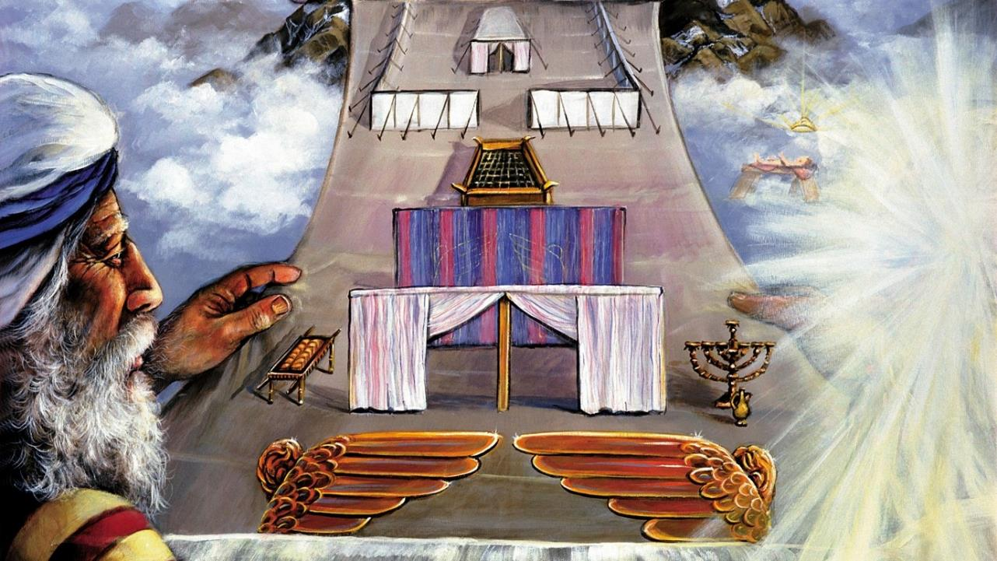
नमूना

Slide 9

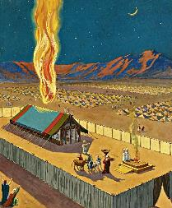
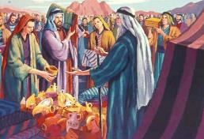
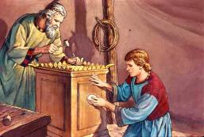
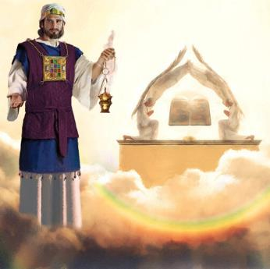
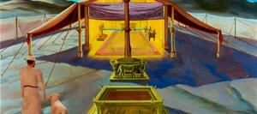
नमूनाको उद्देश्‍य
“"उनीहरूले मेरो निम्ति एक पवित्रस्थान बनाऊन्, अनि म तिनीहरूबीच वास गर्नेछु।” (प्रस्थान २५:८)
उहाँले आफ्नो पक्ष पूरा गर्नुहुने जमानीको रूपमा, परमेश्वरले जनताबीचमा बस्ने निर्णय गर्नुभयो।
तर परमेश्वरको भौतिक उपस्थितिले सबैको तुरुन्त मृत्यु ल्याउने थियो (प्रस्थान ३३:२०)। त्यसैले उहाँले तिनीहरूलाई पवित्रस्थान बनाउन आदेश दिनुभयो, जहाँ उहाँको उपस्थिति प्रतीकहरूमा प्रकट हुन्छ। किनकि परमेश्वर कुनै पृथ्वीको मन्दिरमा शारीरिक रूपमा वास गर्नुहुन्न (प्रेरित १७:२४)।
मोशालाई नमूना देखाइयो र निर्माणका लागि विशेष निर्देशन दिइयो। जनतालाई आवश्यक सामग्री दिन भनियो (प्रस्थान २५:२-७)।
मोशाले निर्माण गरेको पवित्रस्थान र सोलोमनको मन्दिर दुवै स्वर्गमा निर्माण भएको पवित्रस्थानको नमूना थिए (हिब्रू ८:१-२; १ राजा ८:२७, ३०)।
जब कुनै इस्राएली पवित्रस्थानमा प्रवेश गर्थ्यो, ऊ प्रतीकात्मक रूपमा परमेश्वरकै उपस्थितिमा प्रवेश गर्थ्यो… जबसम्म येशूको मृत्युमा पर्दा च्यातिएको थिएन।

Slide 10

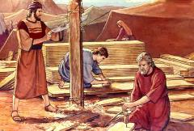
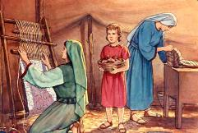
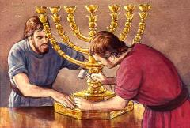
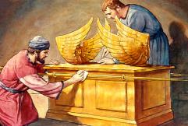
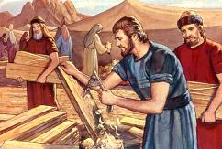
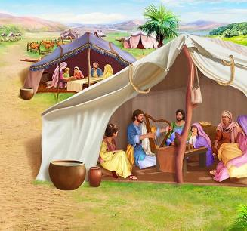
नमूना अनुसार पवित्रस्थान बनाउन तयार
"हे, म यहूदाको गोत्रका हूरको छोरा ऊरीको छोरा बेजालेएललाई छानेँ, र म उसलाई परमेश्वरको आत्माद्वारा, ज्ञान, समझ, ज्ञान र सबै प्रकारका सीपहरूद्वारा भरिदिएको छु।” (प्रस्थान ३१:२-३)
जब परमेश्वरले मोशालाई निर्माणको विस्तृत निर्देशन दिनुभयो, उहाँले प्रत्येक विवरण भन्नुभएन। काँस्यको पात्र, करूबहरू, पुजारीहरूका टोपी आदि कस्तो देखिनुपर्ने? पवित्र आत्मालाई निर्माताहरूका सिप वा वरदानहरूसँग काम गर्ने अवसर दिइएको थियो।
यी विवरणहरूका लागि पवित्र आत्माले विशेष वरदान वा दक्षता दिनुभएको थियो:
बेजलिएल, जसले सम्पूर्ण परियोजना निर्देशन गरे (प्रस्थान ३१:२)
अहोलियाब, जसले प्रमुख सहायकको रूपमा काम गरे (प्रस्थान ३१:६अ)
अन्य मानिसहरू, जसले काममा मद्दत गरे (प्रस्थान ३१:६आ)
पवित्रस्थान निर्माणका निर्देशनबीचमा, विश्रामदिनको विशेष उल्लेख छ (प्रस्थान ३१:१२-१७)। यससँग विश्राम दिनको के सम्बन्ध छ?
पवित्रता नै साँचो वा कुञ्जी हो। पवित्र परमेश्वरको नजिक जान हामी पनि उहाँजस्तै पवित्र हुनुपर्छ। विश्रामदिन त्यस पवित्रताको चिन्ह हो (प्रस्थान ३१:१३; इजकिएल २०:१२, २०)।
Notes:
Exodus 31:2
See, I have called by name Bezalel the son of Uri, the son of Hur, of the tribe of Judah;
Exodus 31:6a
And behold, I have set with him Aholiab the son of Ahisamach , of the tribe of Dan;
Exodus 31:6b
and I have put wisdom in the minds of every wise-hearted person, so that they may do all that I have commanded you;
Exodus 31:12-17 And the LORD spake unto Moses, saying, (13) Thou shalt speak unto the children of Israel, saying, Ye shall surely keep my sabbaths: for it is a sign between me and you throughout your generations, that ye may know that I am the LORD that sanctifies you. (14) Therefore ye shall keep the sabbath day, for it is holy unto you: whoso profaneth it shall surely be put to death: for whosoever doeth any work in it, that soul shall be cut off from among his people. (15) Six days shall work be done: but the seventh day is a sabbath of rest holy to the LORD: whosoever doeth any work on the sabbath day shall surely be put to death. (16) Therefore shall the children of Israel keep the sabbath, to observe the sabbath throughout their generations for a perpetual covenant. (17) It is a sign between me and the children of Israel for ever: for in six days the LORD made heaven and earth, and on the seventh day he rested, and was refreshed.

Slide 11

"परमेश्वरको वासस्थानको रूपमा पवित्रस्थान निर्माण गर्दा, मोशालाई स्वर्गका कुराहरूको नमूनाअनुसार सबै वस्तुहरू बनाउन निर्देशन दिइएको थियो। परमेश्वरले उनलाई डाँडामा बोलाएर स्वर्गीय कुराहरू देखाउनुभयो, र तिनको प्रतिकरूपमा पवित्रस्थान र त्यससँग सम्बन्धित सबै कुरा बनाइएको थियो।
त्यसरी इस्राएललाई, जसमा उहाँले आफ्नो वासस्थान बनाउन चाहनुभएको थियो, उहाँले आफ्नो चरित्रको गौरवशाली आदर्श प्रकट गर्नुभयो। […] तर यो आदर्श उनीहरू आफैंमा प्राप्‍त गर्न असमर्थ थिए। सिनैमा भएको प्रकटले उनीहरूलाई केवल तिनीहरूका आवश्यकताहरू र असहायतालाई बुझाउन सकेको थियो।”
एलेन जी ह्वाइट एजुकेशन पृ. ३५-३६)

